Slide 1
Motorcycle Safety Helmet Detection System ระบบตรวจจับหมวกนิรภัยของผู้ขับขี่รถจักรยานยนต์
คณะผู้จัดทำ
นายชัยณรงค์ แตงน้อย รหัสนิสิต 52362540
น.ส.นันท์นภัส บุญดล รหัสนิสิต 52362731
นายวสันต์ ทิมทอง รหัสนิสิต 52362892
อาจารย์ที่ปรึกษา นายรัฐภูมิ วรานุสาสน์

Slide 2
Agenda
ที่มาและความสำคัญของปัญหา
วัตถุประสงค์
ขอบเขตของการทำงาน
ประโยชน์ที่คาดว่าจะได้รับ
หลักการและทฤษฎีที่เกี่ยวข้อง
ความคืบหน้า

Slide 3
บทที่ 1 บทนำ
ที่มาและความสำคัญของปัญหา
ในปัจจุบันรถจักรยานยนต์ก็ถือเป็นยานพาหนะสำคัญ เพราะด้วยความคล่องตัวสูง ทำให้มีคนจำนวนไม่น้อยเลือกใช้ โดยเฉพาะในกลุ่มวัยรุ่นนิสิต นักศึกษา เนื่องจากกำลังอยู่ในวัยเรียน รถจักรยานยนต์มีราคาไม่สูงนัก จึงเป็นยานพาหนะที่นิยมใช้อำนวยความสะดวก
ในขณะที่มีผลดี ก็ย่อมมีผลเสีย เพราะจากการสำรวจภายในประเทศพบว่าอันดับที่หนึ่งของสาเหตุการเสียชีวิตทั้งหมด เกิดจากอุบัติเหตุการจราจร และเมื่อแยกประเภทแล้ว เกิดจากรถจักรยานยนต์มากที่สุด ซึ่งส่วนใหญ่ผู้ขับขี่ไม่ได้สวมหมวกนิรภัย จึงทำให้มีการกระทบกระเทือนทางศีรษะและสมองอย่างรุนแรง ทำให้บางรายถึงขั้นเสียชีวิต หรือพิการ เกิดเป็นภาระให้กับครอบครัว

Slide 4
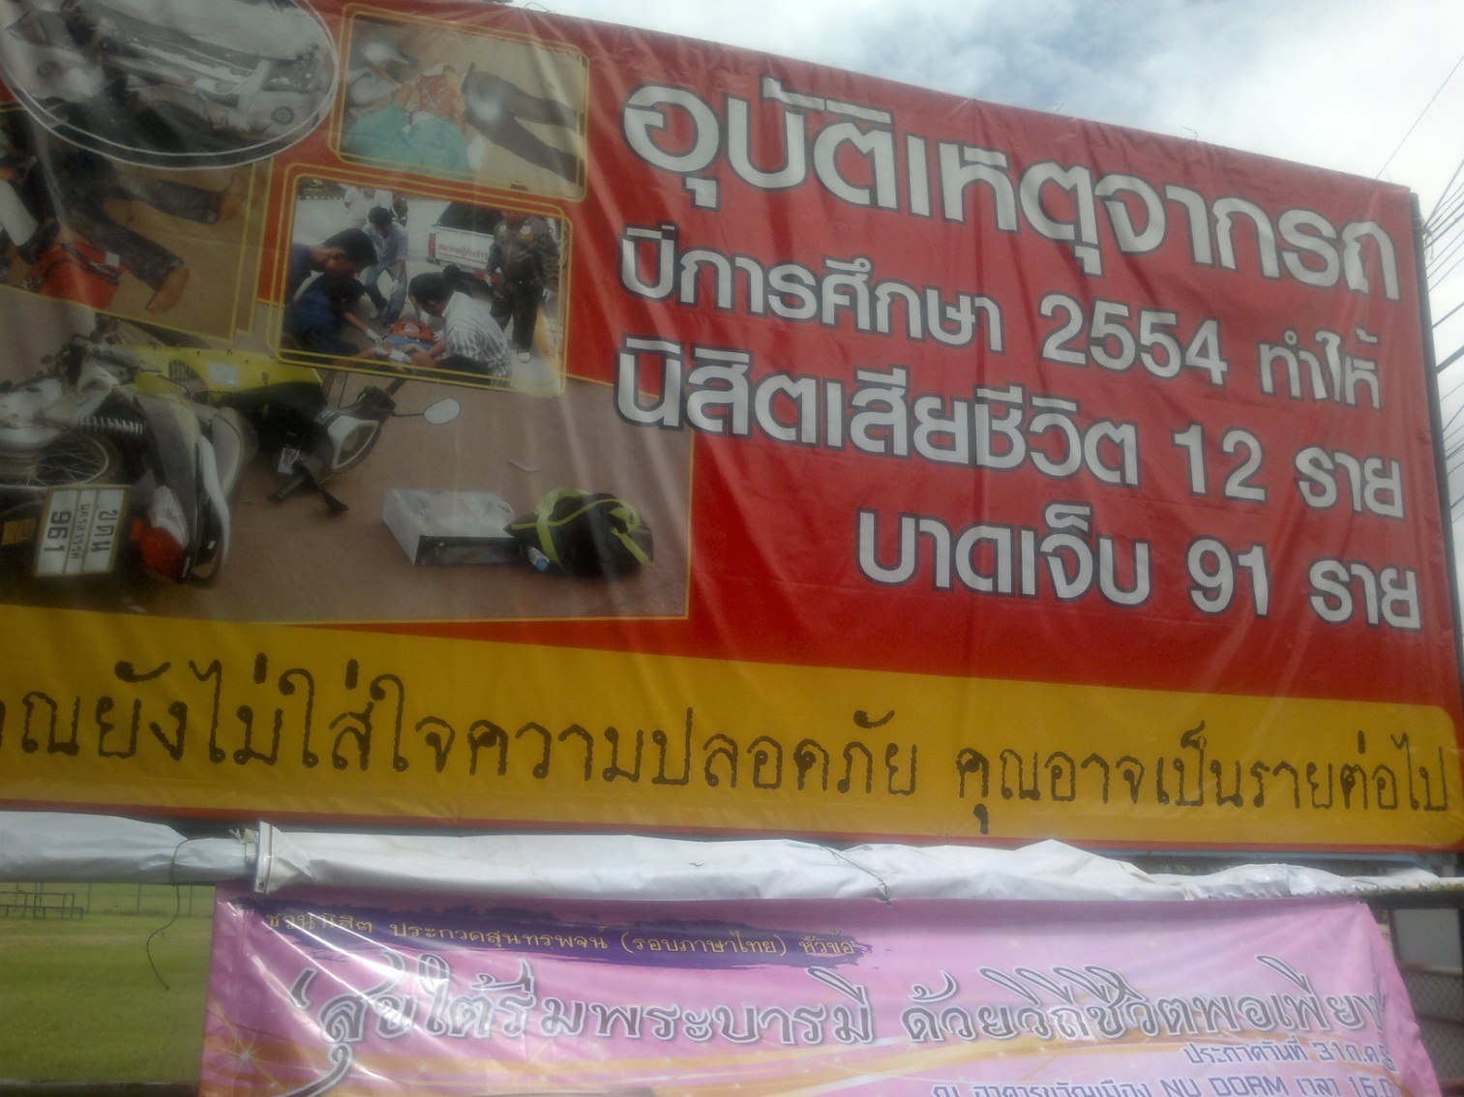
บทที่ 1 บทนำ
ที่มาและความสำคัญของปัญหา

Slide 5
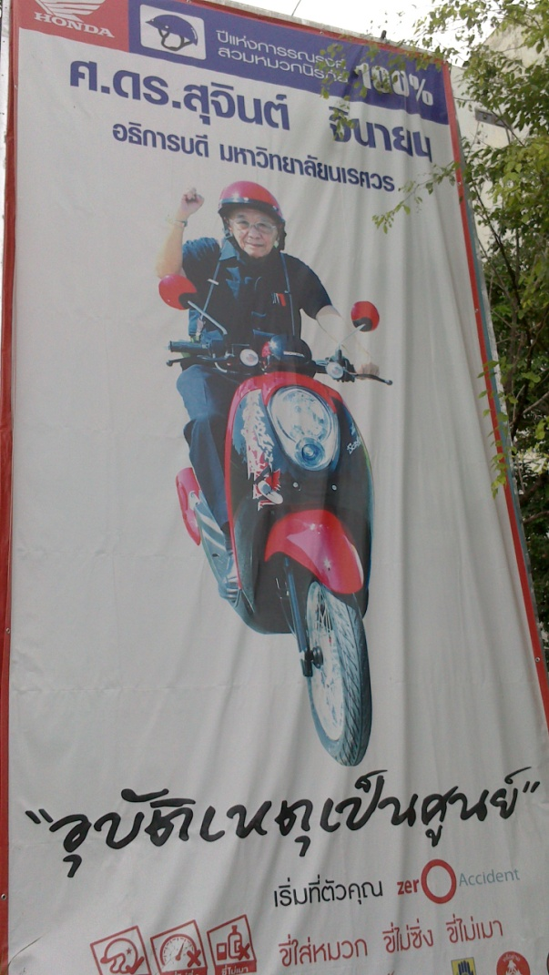
บทที่ 1 บทนำ
ที่มาและความสำคัญของปัญหา

Slide 6

บทที่ 1 บทนำ
ที่มาและความสำคัญของปัญหา
ที่มา: วารสารกองกิจการนิสิต มหาวิทยาลัยนเรศวร ฉบับที่ 132 ปีที่ 10 เดือนเมษายน - พฤษภาคม 2554

Slide 7
วัตถุประสงค์
1. เพื่อศึกษาอัลกอริทึมในการประมวลผลภาพ เพื่อตรวจจับหมวกนิรภัย
2. เพื่อศึกษาลักษณะของหมวกนิรภัยและรถจักรยานยนต์ในรูปแบบต่างๆ
3. เพื่อพัฒนาโปรแกรม เพื่อตรวจจับหมวกนิรภัยของผู้ขับขี่รถจักรยานยนต์บนท้องถนน

Slide 8
ขอบเขตของการทำงาน
1. กล้องที่ใช้ในการถ่ายภาพเป็นกล้องเว็บแคม (webcam) ที่สามารถหาซื้อได้ทั่วไป
2. จุดที่ใช้ตรวจจับภาพอยู่บนถนนภายในบริเวณมหาวิทยาลัยนเรศวร
3. ช่วงเวลาที่มีการตรวจจับต้องเป็นเวลากลางวันที่มีแสงแดดเพียงพอ และไม่มีฝนตก
4. ฉากด้านหลังต้องเป็นฉากที่ค่อนข้างนิ่ง ไม่มีคนพลุกพล่านหรือเป็นบริเวณต้นไม้หนาแน่น

Slide 9
แผนการดำเนินงาน
กิจกรรม | ปี 2555 |  |  |  |  |  |  | ปี 2556
 | มิ.ย. | ก.ค. | ส.ค. | ก.ย. | ต.ค. | พ.ย. | ธ.ค. | ม.ค. | ก.พ.
1.4.1 ศึกษาข้อมูลเกี่ยวกับการประมวลผลภาพ ที่จะนำมาตรวจจับหมวกนิรภัย
1.4.2 เก็บภาพรถจักรยานยนต์บนท้องถนนเพื่อนำมาใช้ประกอบการทดลอง
1.4.3 ศึกษาอัลกอริทึมที่ใช้ในการประมวลผลภาพ และตรวจจับหมวกนิรภัย
1.4.4 ออกแบบระบบตรวจจับหมวกนิรภัย
1.4.5 ลงมือพัฒนาระบบที่ออกแบบไว้
1.4.6 ทดสอบโปรแกรมและแก้ไขข้อผิดพลาด
1.4.7 สรุปผลการดำเนินงาน
1.4.8 จัดทำรูปเล่มรายงาน

Slide 10
ประโยชน์ที่คาดว่าจะได้รับ
1. ได้รู้จักอัลกอริทึมต่างๆ ในการเขียนโปรแกรมที่มีมาอยู่แล้วและนำไปปรับปรุงให้เป็นอัลกอริทึมที่เหมาะสมที่สุดสำหรับการทำโครงงาน
2. ได้เรียนรู้เกี่ยวกับลักษณะของหมวกนิรภัย และรถจักรยานยนต์
3. สามารถเชื่อมต่อโปรแกรมกับกล้องวิดีโอ เพื่อรับภาพให้ได้ความรวดเร็ว และได้โปรแกรมตรวจจับหมวกนิรภัยของผู้ขับขี่รถจักรยานยนต์ที่มีประสิทธิภาพ
4. สามารถตรวจจับหมวกนิรภัยของผู้ขับขี่รถจักรยานยนต์ได้ และสามารถนำไปปรับใช้ให้เป็นประโยชน์ในการควบคุมกฎจราจร

Slide 11
บทที่ 2 หลักการและทฤษฎีที่เกี่ยวข้อง

Slide 12
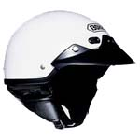
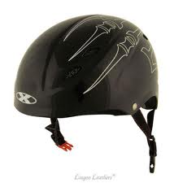
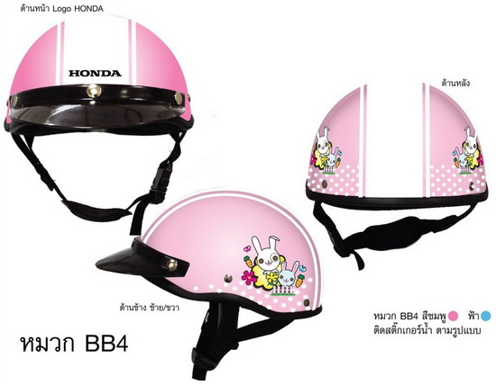
ชนิดของหมวกนิรภัย
1. หมวกนิรภัยแบบครึ่งศีรษะ

Slide 13
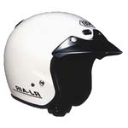
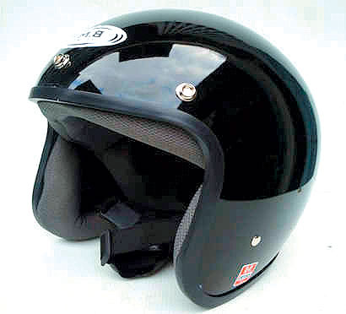
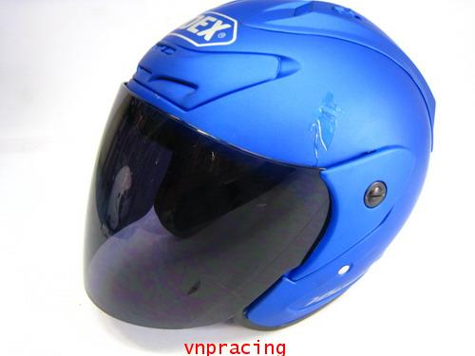
ชนิดของหมวกนิรภัย
2. หมวกนิรภัยแบบเต็มศีรษะ

Slide 14
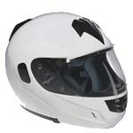
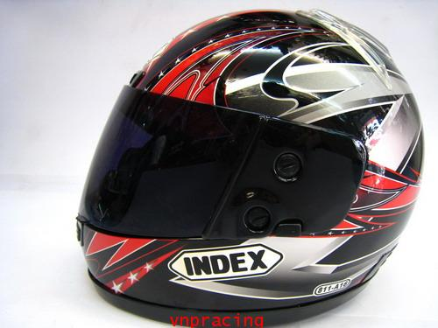
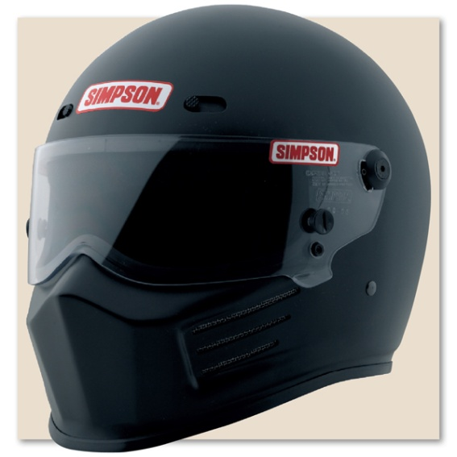
ชนิดของหมวกนิรภัย
3. หมวกนิรภัยแบบเต็มหน้า

Slide 15
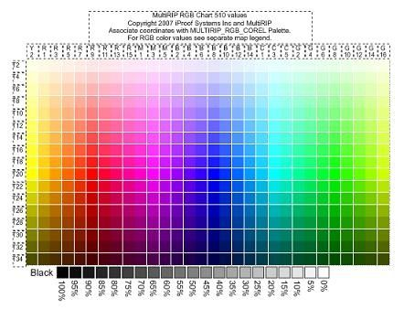
ระบบสี RGB (Red/Green/Blue)

Slide 16
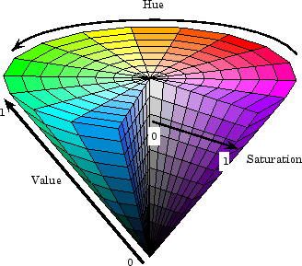
ภาพระดับสี HSV (Hue, Saturation, Value)

Slide 17
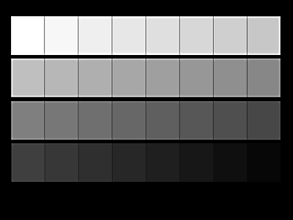
ภาพระดับสีเทา (Grayscale Image)

Slide 18
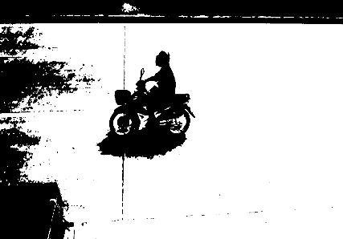
การปรับปรุงคุณภาพของภาพ (Image Enhancement)
Threshold
การทำ Threshold คือการแปลงภาพระดับสีเทา ให้กลายเป็นภาพขาว-ดำ (Binary Image) โดยการกำหนดค่า Threshold ขึ้นมาค่าหนึ่ง

Slide 19
Threshold
เปรียบเทียบค่า Pixel กับ ค่า Threshold
> Threshold
<= Threshold
Black(0)
White(1)

Slide 20
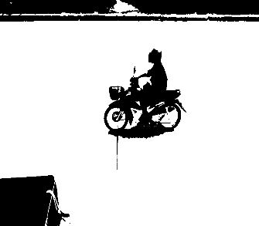
การปรับปรุงคุณภาพของภาพ (Image Enhancement)
Otsu Threshold
หลักการคือ ทำให้ค่า Histogram ของความเข้มแสงของวัตถุและพื้นหลังทั้งสองยอดมีการกระจายตัวน้อยที่สุด

Slide 21
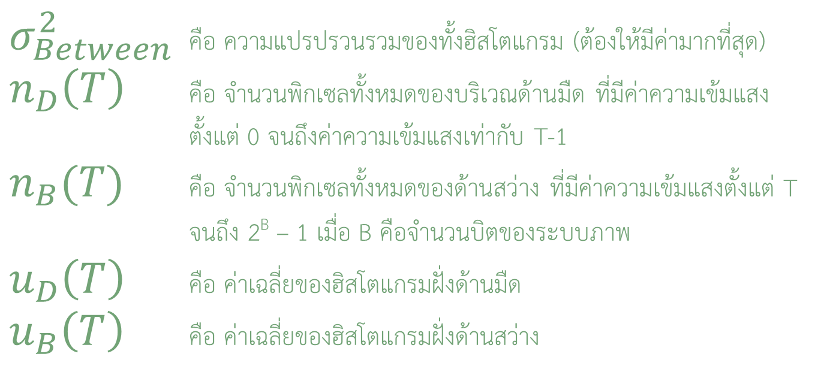
$$σ_{Between}^{2}= n_{D}(T)n_{B}(T){[u_{D}\left(T\right)−u_{B}(T) ]}^{2}$$
$σ_{Between}^{2}$คือ ความแปรปรวนรวมของทั้งฮิสโตแกรม (ต้องให้มีค่ามากที่สุด)
$n_{D}\left(T\right)$ คือ จำนวนพิกเซลทั้งหมดของบริเวณด้านมืดที่มีค่าความเข้มแสง ตั้งแต่ 0 จนถึงค่าความเข้มแสงเท่ากับ T-1
$n_{B}(T)$ คือ จำนวนพิกเซลทั้งหมดของด้านสว่าง ที่มีค่าความเข้มแสงตั้งแต่ T
จนถึง2^{B} – 1 เมื่อ B คือจำนวนบิตของระบบภาพ
$u_{D}\left(T\right)$ คือ ค่าเฉลี่ยของฮิสโตแกรมฝั่งด้านมืด
$u_{B}\left(T\right)$คือ ค่าเฉลี่ยของฮิสโตแกรมฝั่งด้านสว่าง

Slide 22
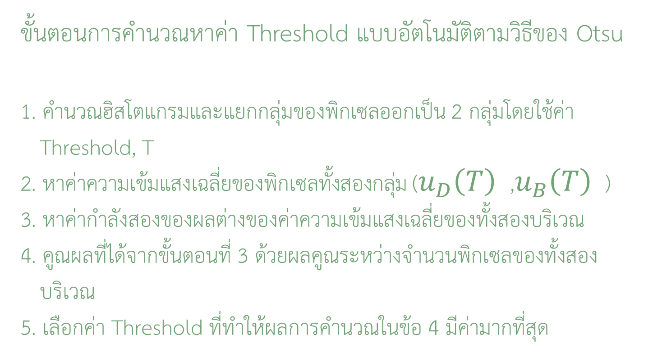

Slide 23
การปรับปรุงคุณภาพของภาพ (Image Enhancement)
Adaptive Threshold
Adaptive Threshold เป็นการทำ Threshold ที่เหมาะกับภาพที่มีความสว่างไม่สม่ำเสมอ เพราะเป็นการกำหนดค่า Threshold ขึ้นมาหลายค่า

Slide 24
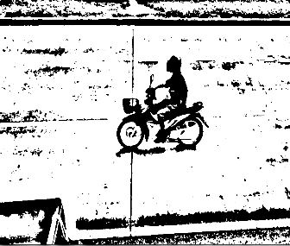
การปรับปรุงคุณภาพของภาพ (Image Enhancement)
Adaptive Threshold(ต่อ)
ค่า Adaptive Threshold หาได้โดยการสร้าง window ขนาด N x N ขึ้นมา (แนะนำให้ N เป็นเลขจำนวนคี่) แล้วนำไปวางครอบบนบริเวณใดบริเวณหนึ่งของภาพ จากนั้นนำค่า Grayscale ของแต่ละจุดภาพมาบวกกันแล้วหารด้วยจำนวนจุดทั้งหมด จะได้ ค่า Threshold

Slide 25
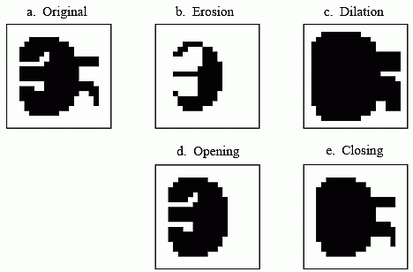
Morphological Image Processing
Morphological Image Processing เป็นทฤษฎีการประมวลผลภาพที่ใช้วิธีการจัดองค์ประกอบภาพขึ้นมาใหม่ โดยใช้การแทนที่หรือการตัดออก เพื่อให้ได้โครงสร้างภาพที่เหมาะสมสำหรับภาพขาว-ดำ (Binary Image) ประกอบไปด้วย 4 วิธีดังนี้
การขยายขนาดภาพ (Dilation)
การกร่อนข้อมูลภาพ (Erosion)
Opening Operation
Closing Operation

Slide 26
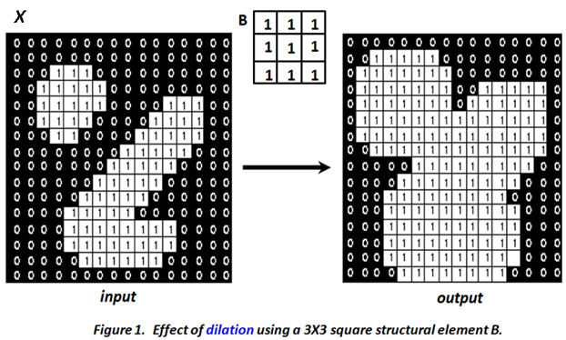
Morphological Image Processing
การขยายขนาดภาพ (Dilation)
วิธีการคือ ถ้า Pixel มีค่าความเข้มแสงเป็น 0 ให้เลื่อนไปดูที่จุดถัดไป แต่ถ้าเป็น 1 ให้ทำการ OR กับสมาชิกที่อยู่รอบๆ แล้วเปลี่ยนค่าตามที่ออกมา

Slide 27
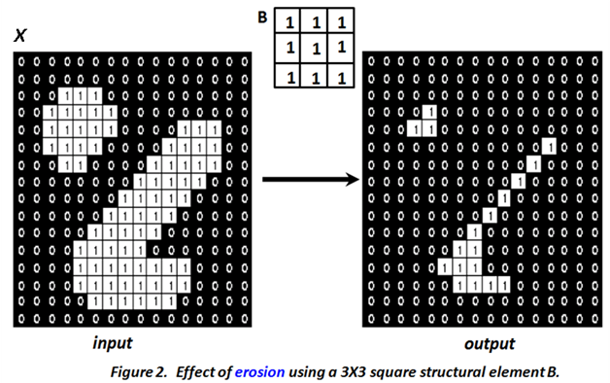
Morphological Image Processing
การกร่อนข้อมูลภาพ (Erosion)
คือการลดขนาดของวัตถุในภาพให้เล็กลง โดยการเปลี่ยนแปลงค่าจุดที่เป็นขอบของวัตถุภายในภาพให้กลายเป็นค่า 0

Slide 28
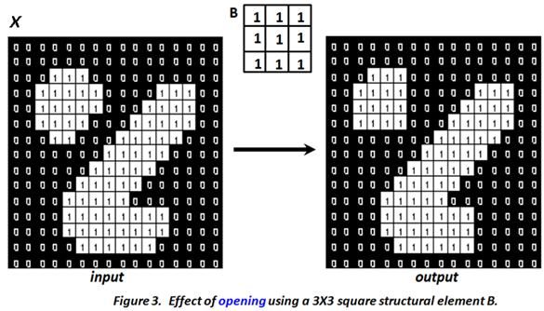
Morphological Image Processing
Opening Operation
เป็นกระบวนการที่ช่วยในการกำจัดวัตถุขนาดเล็กออกไป เพื่อให้วัตถุขนาดใหญ่มีขอบที่เรียบและชัดเจนขึ้น โดยจะมีวิธีการทำงานคือ กร่อนข้อมูลภาพ (Erosion) ก่อน แล้วตามด้วยการขยายขนาดภาพ (Dilation)

Slide 29
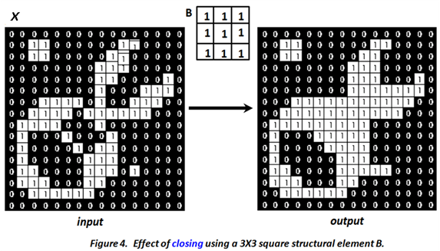
Morphological Image Processing
Closing Operation
เป็นกระบวนการที่ช่วยให้วัตถุในภาพที่เป็นช่องเล็กๆ ถูกเติมเต็ม ไม่ทำให้ภาพขนาดใหญ่ขึ้น แต่ขอบจะดูเรียบ โดยกระบวนการนี้ใช้วิธีขยายขนาดภาพ (Dilation) ก่อนแล้วจึงตามด้วยการกร่อนข้อมูลภาพ (Erosion)

Slide 30
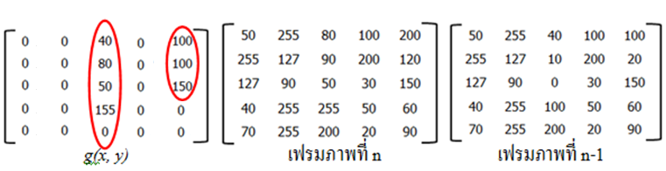
Motion Detect
เป็นกระบวนการที่ใช้ในการตรวจจับความเคลื่อนไหวของวัตถุในภาพ โดยอาศัยการหาความแตกต่างของเฟรมทั้งสองเฟรม (Frame Difference) สามารถแทนด้วยสมการดังนี้
g(x , y) = f( x , y) – h(x, y)

Slide 31
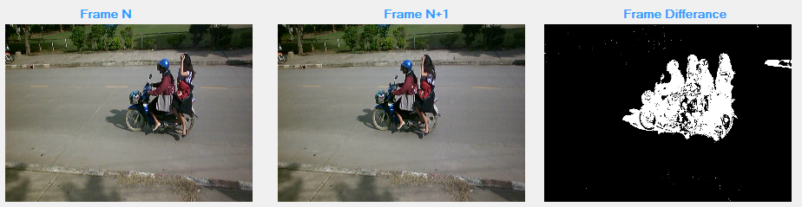
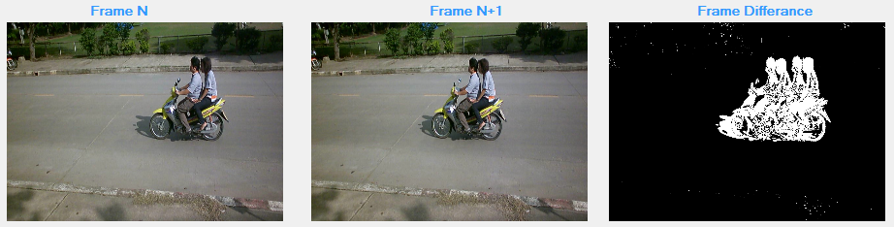
Motion Detect (ต่อ)

Slide 32
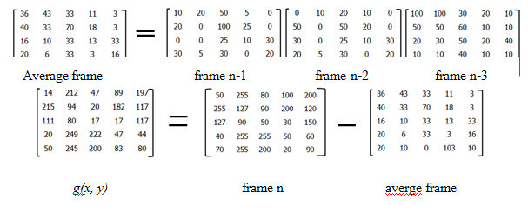
Average Motion Detect
เป็นกระบวนการที่นำการหาความแตกต่างของภาพมาประยุกต์ใช้เพื่อให้เกิดความแม่นยำมากขึ้น
g(x , y) = f( x , y) – average(x, y)

Slide 33
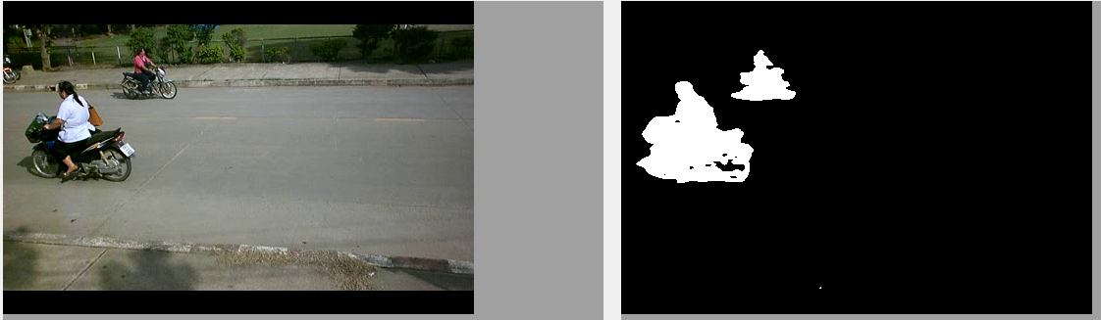
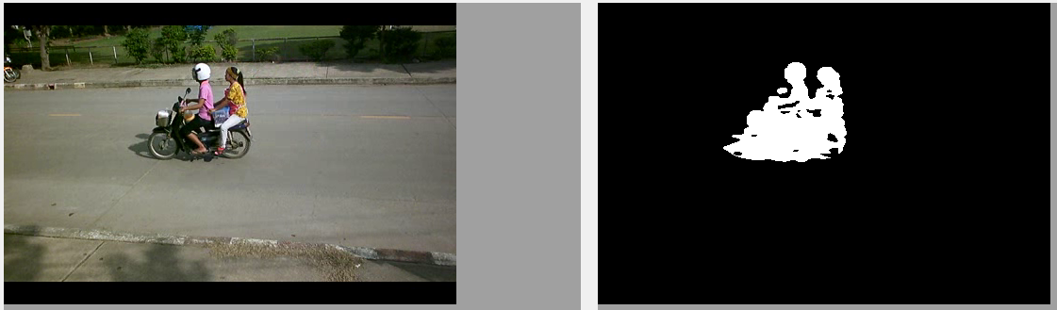
Average Motion Detect (ต่อ)

Slide 34
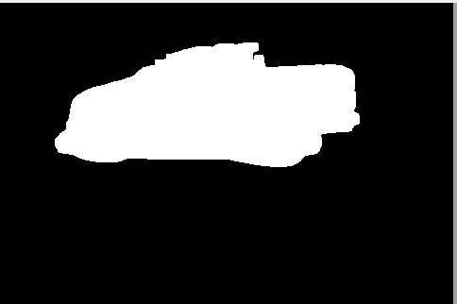
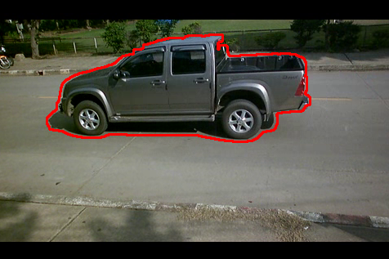
Contours
เป็นกระบวนการที่ใช้ในการหาขอบเขตของวัตถุในรูปภาพ เพื่อที่จะนำวัตถุนั้นมาใช้การในการวิเคราะห์ว่าวัตถุนั้นเป็นอะไร
input
output

Slide 35
ขั้นตอนการทำงานของโปรแกรม

Slide 36
ความคืบหน้า

Slide 37
ขอบคุณครับ

